Slide 1
Geloofsleven ontdekken
Welkom bij het
basisprogramma
Geloofsleven ontdekken

Slide 2
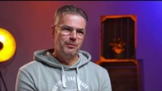

Oriëntatievideo Geloofsleven ontdekken

Slide 3
Oriëntatie 1: Eerste gedachten bij geloofsleven ontdekken
Wat is het meest blijven hangen na het kijken van de video en wat roept dat op?
Hoe wordt er bij in de video vertegenwoordigde proefplekken gedacht over geloofsleven ontdekken? En hoe wordt dit in praktijk gebracht?
Welke overeenkomsten en verschillen zijn er ten aanzien van onze eigen gedachten en ervaringen?
Is er iets wat we vanuit de video kunnen meenemen voor onze missionaire praktijk? Zo ja, wat en waarom?
Hebben we iets gemist in de video? Zo ja, wat en waarom?

Slide 4
Oriëntatie 2: Vakantieverhalen delen
We delen om de beurt (kort) onze beste vakantie-ervaring. We vertellen over iets waar we nu nog steeds vol van zijn. Waar we waren, met wie en wat we daar hebben gedaan (Het mag eventueel ook een andere topervaring zijn dan een vakantie).
We reflecteren met elkaar op het delen van onze enthousiaste (vakantie)verhalen:
Hoe is het om jouw verhaal te delen?
Hoe is het om het enthousiaste verhaal van een ander te horen?
Werd er in de video ook iets verteld dat raakt aan het delen vanuit enthousiasme? Zo ja, wat? Of wat miste je daar misschien juist in?
Is er nog iets anders waar we (nu of later) over willen doorpraten naar aanleiding van de video?

Slide 5
Kompas 1: Bijbellezing over Jezus ontdekken
Johannes 1:43-51
Jezus
De volgende dag besloot ik naar Galilea te gaan. Ik zocht Filippus op en zei tegen hem: ‘Volg Mij.’
Filippus
Ik kom uit Betsaïda, uit dezelfde stad als Andreas en Petrus. Ik zocht Natanaël op en zei tegen hem: ‘We hebben de man gevonden over wie Mozes in de wet geschreven heeft en over wie ook de profeten hebben gesproken: Jezus, de zoon van Jozef, uit Nazaret!’
Natanaël
Ik zei toen: ‘Uit Nazaret?’ Kan daar iets goeds vandaan komen?‘

Slide 6
Kompas 1: Bijbellezing over Jezus ontdekken
Johannes 1:43-51
Filippus
'Ga zelf maar kijken', zei ik.
Jezus
Ik zag Natanaël aankomen en zei: ‘Dat is nu een echte Israëliet, een mens zonder bedrog.’
Natanaël
‘Waar kent U mij van?’, vroeg ik.

Slide 7
Kompas 1: Bijbellezing over Jezus ontdekken
Johannes 1:43-51
Jezus
Ik zei: ‘Ik had je al gezien voordat Filippus je riep, toen je onder de vijgenboom zat.’
Natanaël
‘Rabbi', zei ik, ‘U bent de Zoon van God, U bent de koning van Israël!’
Jezus
Ik vroeg: ‘Geloof je omdat Ik tegen je zei dat Ik je onder de vijgenboom zag zitten? Je zult nog grotere dingen zien. Werkelijk, Ik verzeker jullie, jullie zullen de hemel geopend zien, en de engelen van God zien omhoog gaan en neerdalen naar de Mensenzoon.’
[Vertaling NBV21]

Slide 8
Kompas 1: Bijbellezing over Jezus ontdekken
Hoe is het om dit gedeelte op deze manier te lezen? Wat doet dit met ons?
Wat viel op bij het inlevend lezen van de drie rollen in het verhaal?
Wat kunnen we vanuit deze lezing zeggen over ontdekt worden, ontdekken en helpen ontdekken, als het gaat om geloofsleven en wie Jezus is?
Kunnen we hier iets mee bij onze eigen proefplek? Zo ja, wat? Zo niet, waarom niet?

Slide 9

Kompas 2: Gebed om het ‘ontdekkende’ werk van de Heilige Geest

Slide 10
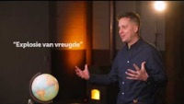

Reisgidsvideo Geloofsleven ontdekken

Slide 11
Reisgids 1: Woorden zoeken bij geloofsleven
Wat is voor hen goed nieuws? Als het evangelie een veelkleurig diamant is, welke kanten daarvan lichten bij hen het meest op?
Op welke manier is God zelf al aan het werk in hun leven? Hoe kun je daar (meer) zicht op krijgen?
En wat doe je als bij deze mensen misschien wel heel andere kanten van de evangelie-diamant oplichten dan die voor jou altijd centraal hebben gestaan?

Slide 12
Reisgids 1: Woorden zoeken bij geloofsleven
Vragen:
Hebben wij al een goed beeld van wat voor de mensen in onze omgeving het meest van belang is in het Evangelie? Hoe kunnen we daar (nog) meer zicht op krijgen?
Waar zit eventuele spanning tussen wat wij zelf belangrijk vinden in het Evangelie en wat voor de mensen om ons heen belangrijk is, en hoe gaan we daarmee om?

Slide 13
Reisgids 2: Beelden zoeken bij geloofsleven
Aan de hand van de gekozen afbeeldingen (of voorwerpen) delen we met elkaar wat voor persoonlijk essentieel is als het gaat om geloofsleven. Waarom is dat zo en wat maakt dat we er zo enthousiast over zijn? (Dit kun je bij een grotere groep ook in tweetallen doen)
Wat denken we dat het goede nieuws is voor de mensen in onze omgeving? Waarom denken we dat? Hoe komen we erachter of het klopt wat we denken?
Als we over het goede nieuws in gesprek gaan met de mensen in onze omgeving, delen we ons enthousiasme. Hoe voorkomen we dat we in dat enthousiasme misschien voorbij gaan aan wat voor deze mensen goed nieuws kan zijn?
De vorige vraag kan natuurlijk andersom gesteld worden: hoe voorkomen we dat we in onze poging om goed aan te sluiten juist losraken van ons eigen enthousiasme?

Slide 14
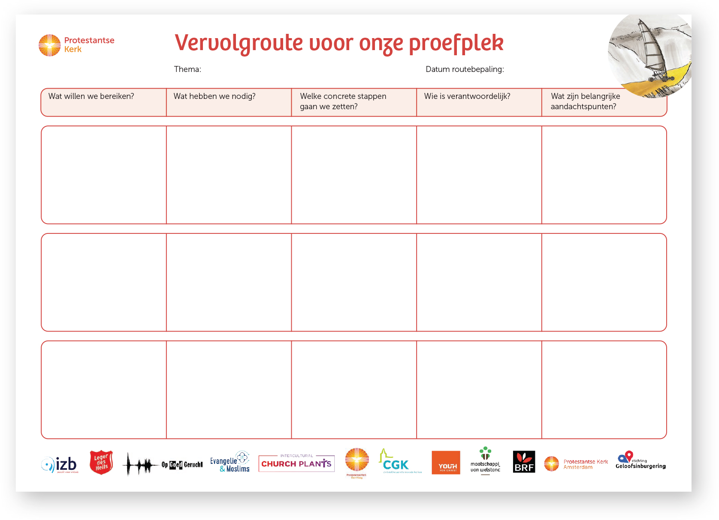
Route

